Slide 1
Девятнадцатое октября.
Классная работа.

Slide 2
Часть речи, которая обозначает предмет, явление называется_____________. Отвечает на вопросы__________________.Эта часть речи изменяется по _________________ ,______________, __________________.Изменение по падежам называется ________________.Слова ,которые обозначают названия городов, географических объектов, журналов ,газет ,книг, фамилии ,имена, клички животных – это________________ _________________,а весна, кружка-_______________ __________.Собака -это __________предмет, а стол____________ предмет. В предложении эта часть речи может быть__________________,___________,________________,________________.

Slide 3
Часть речи, которая обозначает предмет, явление называется СУЩЕСТВИТЕЛЬНЫМ . Отвечает на вопросы КТО? ЧТО? Эта часть речи изменяется по ПАДЕЖАМ, РОДАМ ,ЧИСЛАМ. Изменение по падежам называется СКЛОНЕНИЕМ. Слова ,которые обозначают названия городов, географических объектов, журналов ,газет ,книг, фамилии ,имена, клички животных – это СОБСТВЕННЫЕ СУЩЕСТВИТЕЛЬНЫЕ, а весна, кружка-НАРИЦАТЕЛЬНЫЕ СУЩЕСТВИТЕЛЬНЫЕ. Собака -это ОДУШЕВЛЕННЫЙ предмет, а стол НЕОДУШЕВЛЕННЫЙ предмет. В предложении эта часть речи может быть ПОДЛЕЖАЩИМ, СКАЗУЕМЫМ, ДОПОЛНЕНИЕМ, ОБСТОЯТЕЛЬСТВОМ.

Slide 4







Л..СТВА
ОС..НЬ
Ж..ЛТЕЮТ
ПРОСТ..ЯТ
Р..БИНА
В..ЛИКОЛЕПНАЯ
Х..ЛОДНЫМИ
К..СТРАМИ

Slide 5
ОСЕНЬ
ЛИСТВА
КОСТРАМИ
РЯБИНА

Slide 6
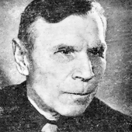
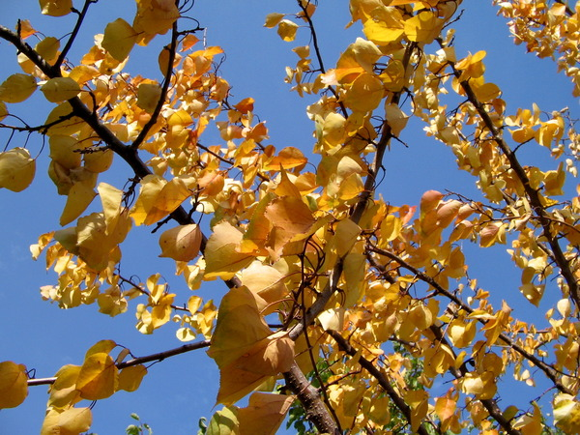
1)Осень – великолепная художница.2) Спокойно и нежно желтеют березы и липы. 3)Густо-пунцовой становится листва рябины и вишни. 4)Чеканной медью и старой бронзой украшает осень яблони и груши степных садов. 5)До снежного ноября простоят в своей коричневато-желтой листве каштаны. 6)А на опушках лесных полос холодными кострами вспыхивают жерделы…
Г. С. Колесников

Slide 7
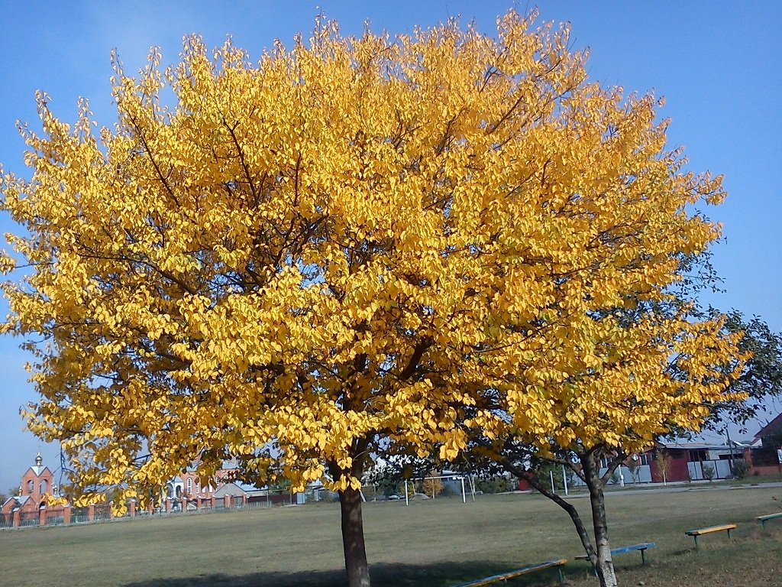
–великолепная. Спокойно и нежно желтеют и . Густо-пунцовой становится и. Чеканной и старой украшает и степных До снежного простоят в своей коричневато-желтой. А на лесных холодными вспыхивают …»

Slide 8
1.Какую роль играют существительные в тексте?
2.Как правильно произносить существительные?
3.Как существительные помогают сделать нашу речь более красивой?

Slide 9
1)Осень – великолепная художница.2) Спокойно и нежно желтеют березы и липы. 3)Густо-пунцовой становится листва рябины и вишни. 4)Чеканной медью и старой бронзой украшает осень яблони и груши степных садов. 5)До снежного ноября простоят в своей коричневато-желтой листве каштаны. 6)А на опушках лесных полос холодными кострами вспыхивают жерделы…
Г. С. Колесников

Slide 10
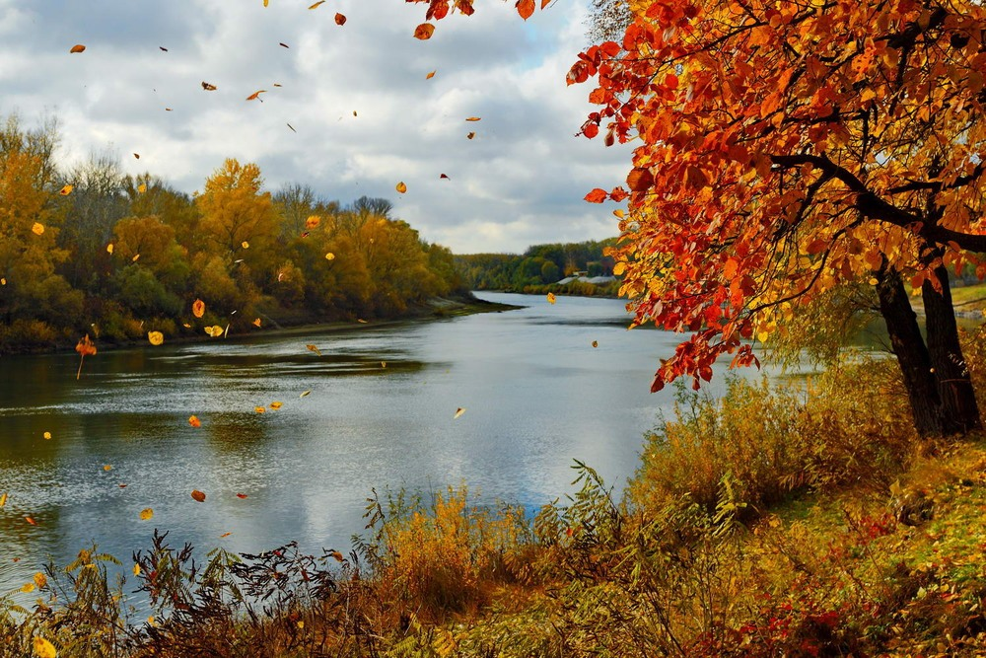

Slide 11
1)Осень – великолепная художница.2) Спокойно и нежно желтеют березы и липы. 3)Густо-пунцовой становится листва рябины и вишни. 4)Чеканной медью и старой бронзой украшает осень яблони и груши степных садов. 5)До снежного ноября простоят в своей коричневато-желтой листве каштаны. 6)А на опушках лесных полос холодными кострами вспыхивают жерделы…
Г. С. Колесников

Slide 12
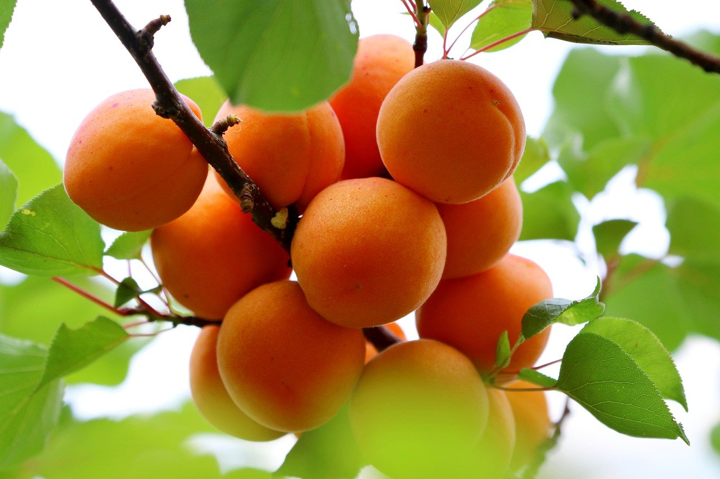
Жерделы—мелкий сорт абрикосов «Armeniaca vulgaris», также жердёл, жердёля,жардёла,воронежск.,
донск.(Миртов), жердёл(Шолохов);укр.жерде́ла Заимств. из тур. zärdaly «абрикос с горькой косточкой»

Slide 13
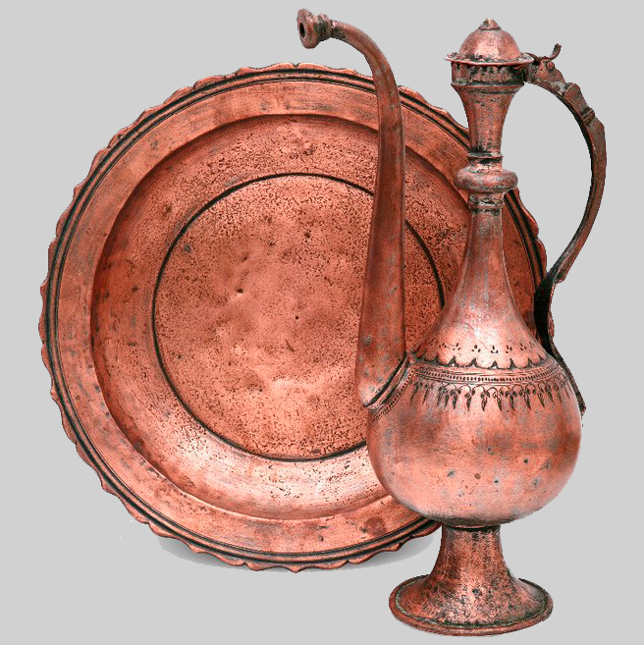
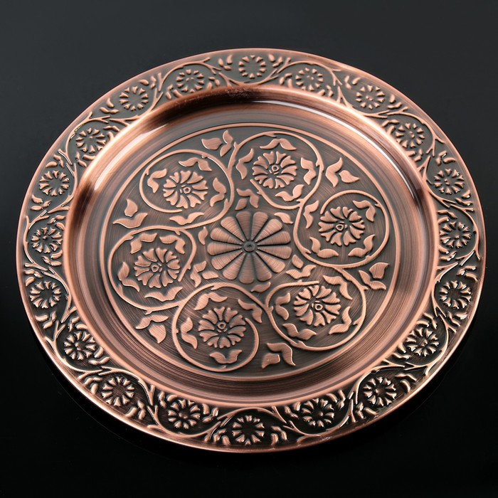
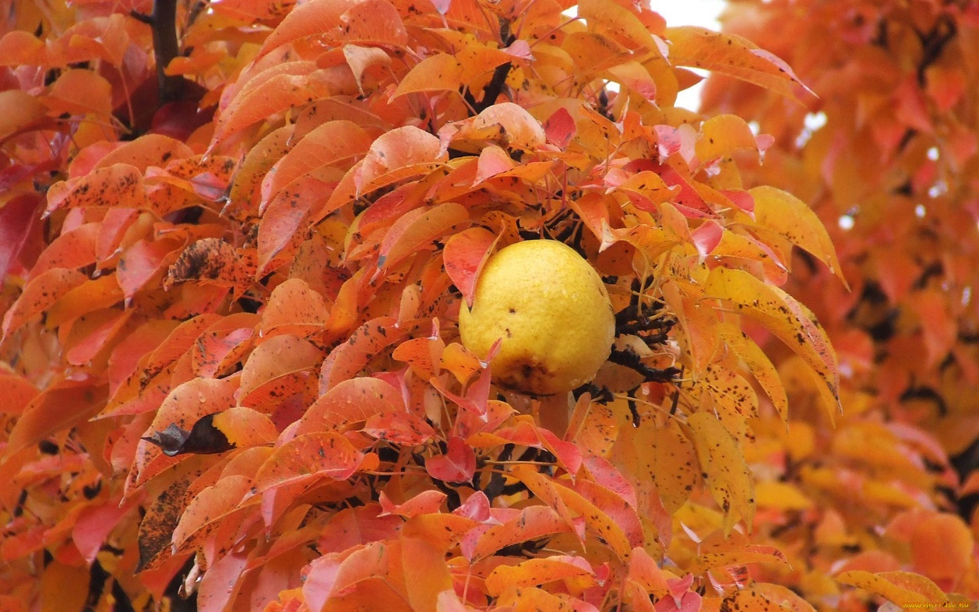
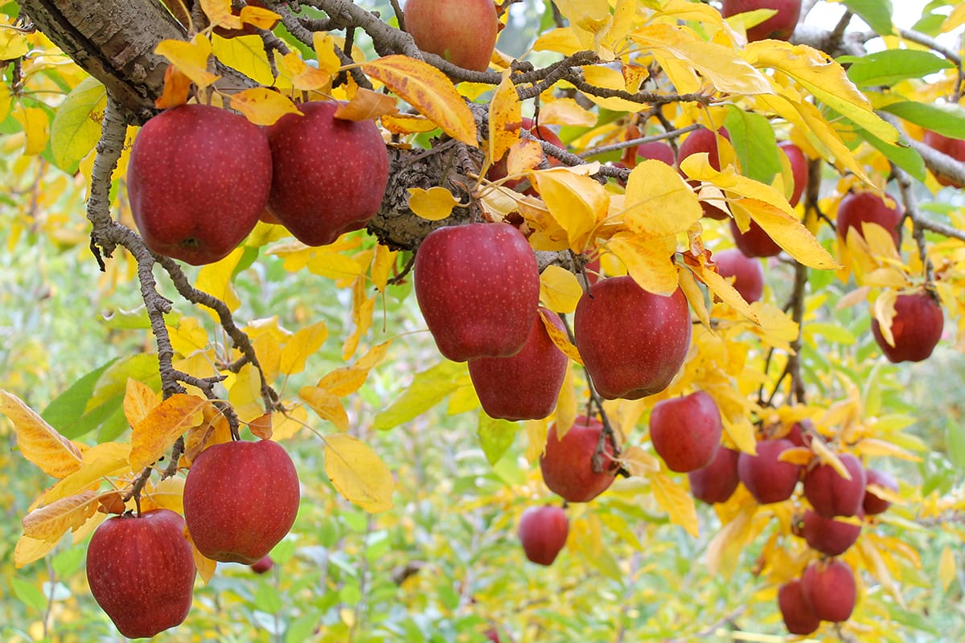
В изготовлении посуды используют чеканную медь и бронзу.
Чеканной медью и старой бронзой украшает осень яблони и груши степных садов.

Slide 14
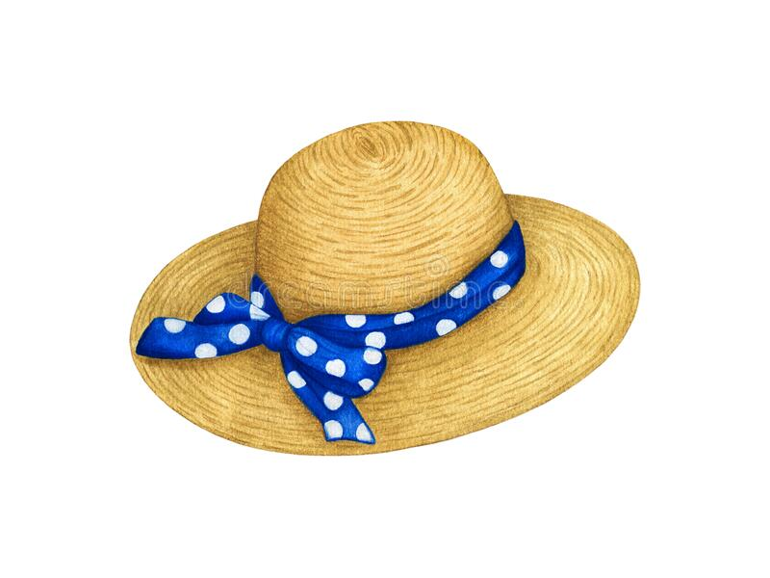

Дамская шляпка
Шляпка гриба

Slide 15
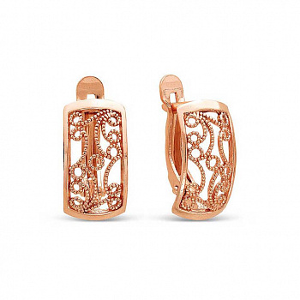
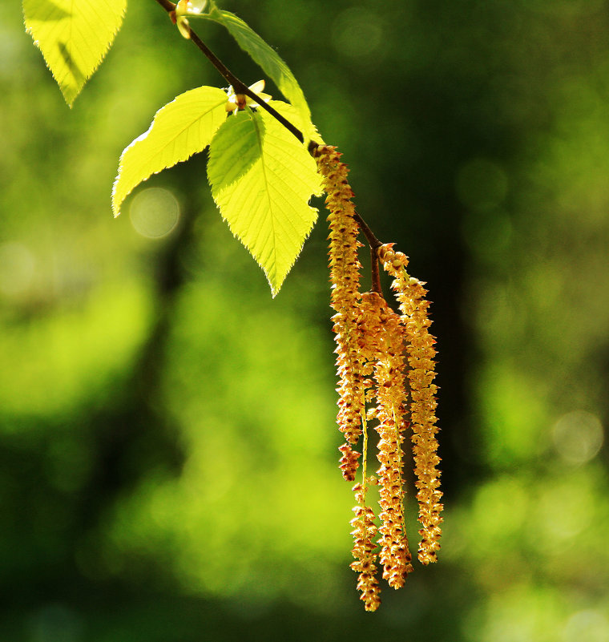
Золотые серьги
Серьги берёзы

Slide 16
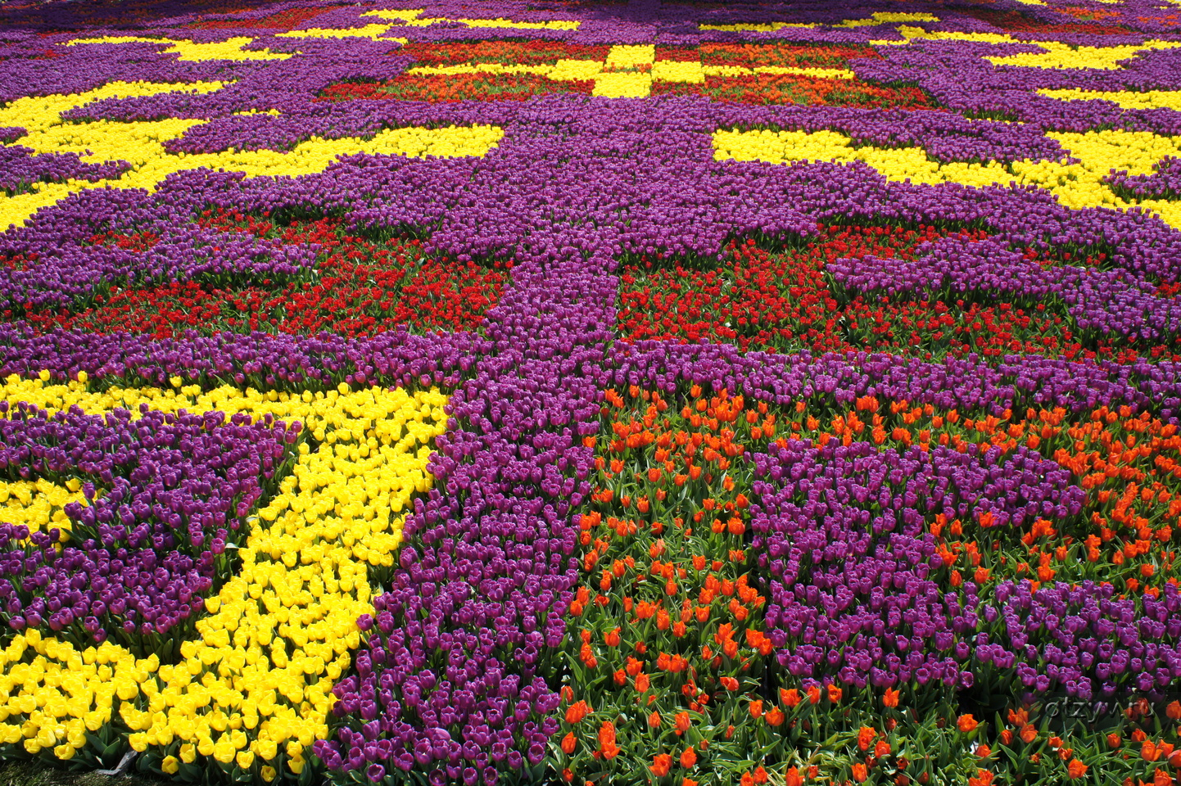
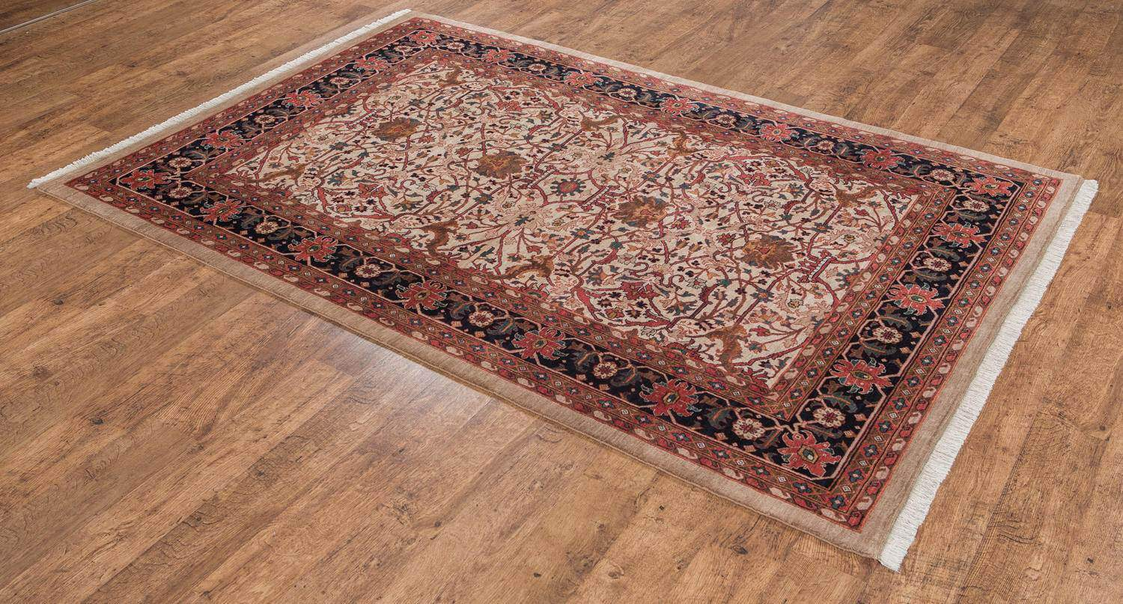
Шерстяной ковёр
Цветочный ковер

Slide 17
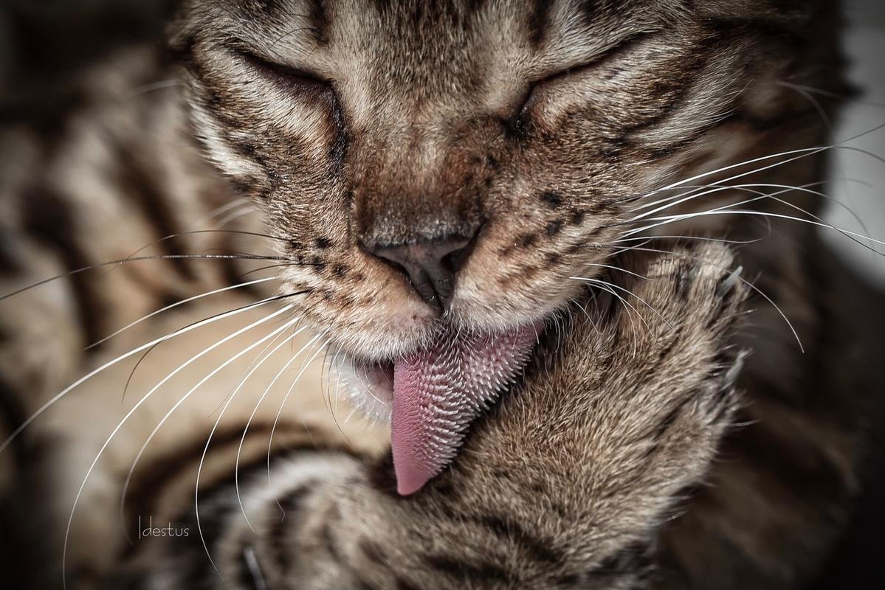
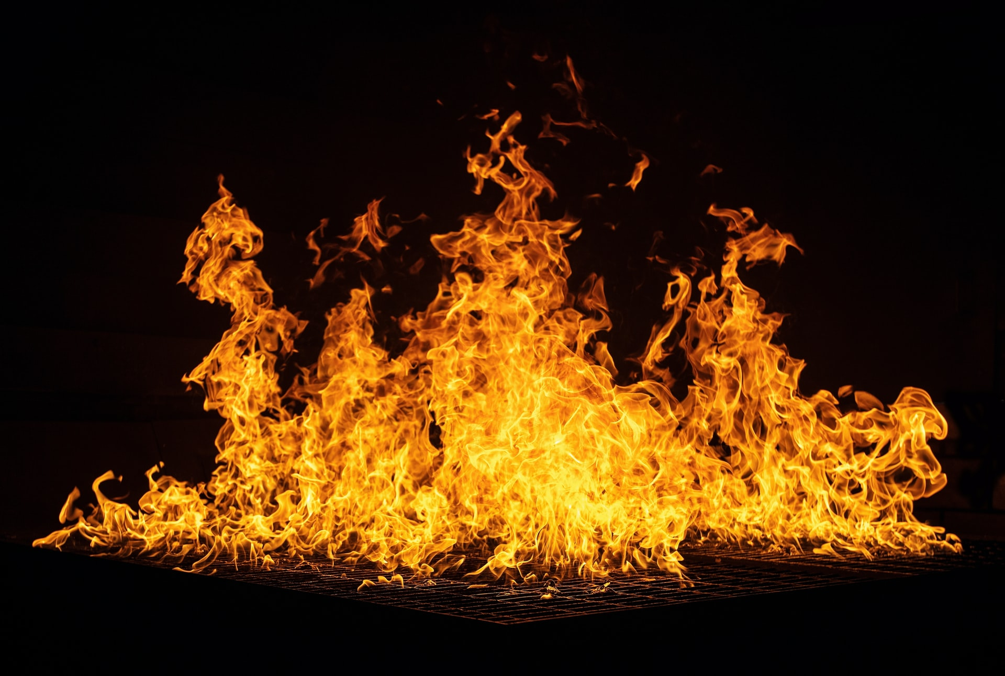
Шершавый язык
Языки пламени

Slide 18
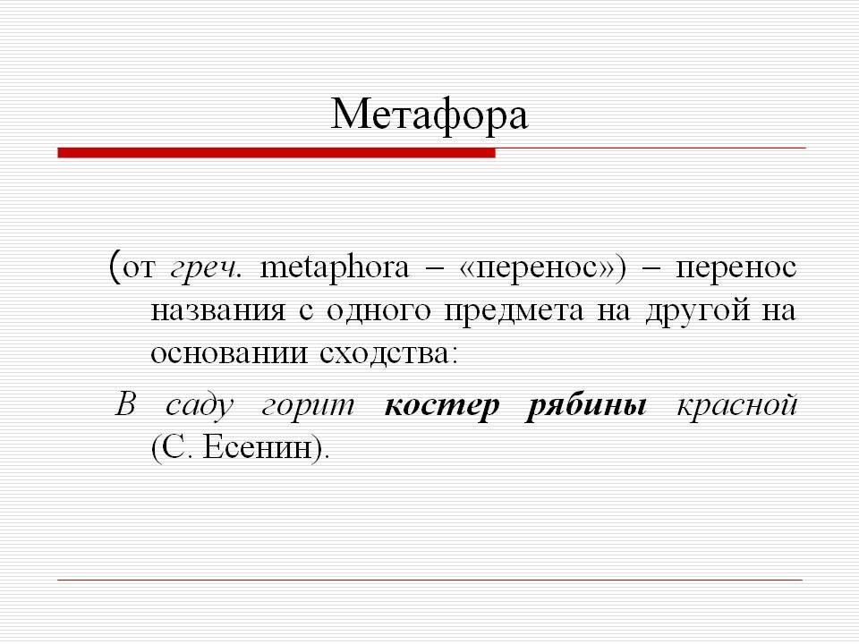

Slide 19
1)Осень – великолепная художница.2) Спокойно и нежно желтеют березы и липы. 3)Густо-пунцовой становится листва рябины и вишни. 4)Чеканной медью и старой бронзой украшает осень яблони и груши степных садов. 5)До снежного ноября простоят в своей коричневато-желтой листве каштаны. 6)А на опушках лесных полос холодными кострами вспыхивают жерделы…
Г. С. Колесников

Slide 20
1)Осень – великолепная художница.2) Спокойно и нежно желтеют березы и липы. 3)Густо-пунцовой становится листва рябины и вишни. 4)Чеканной медью и старой бронзой украшает осень яблони и груши степных садов. 5)До снежного ноября простоят в своей коричневато-желтой листве каштаны. 6)А на опушках лесных полос холодными кострами вспыхивают жерделы…
Г. С. Колесников

Slide 21





ПАРКОВКА ИДЕЙ
Что у меня сейчас получается хорошо?
Что хотелось бы поменять и сделать иначе?
Какие у меня вопросы?
Что я сегодня узнал/узнала удивительного?

Slide 22
ДОМАШНЕЕ ЗАДАНИЕ
Составить текст из 2-3 предложений на тему « Золотая осень»:
1.Чтобы в тексте все существительные начинались с буквы «С»
2.Чтобы весь тест состоял только из существительных.
3.Чтобы в тексте было 2-3 метафоры с существительными
Любое из трех заданий на выбор

Slide 23
